Slide 1
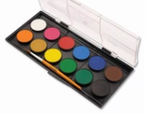
1
2
3
4
5
6

Slide 2
Name | Lieblingsfach
Kevin
Beate
Silke und Steffi
Toni und Lars

Slide 3
Name | Lieblingsfach
Kevin | Mathe
Beate | Lesen
Silke und Steffi | Textilarbeit
Toni und Lars | Werken

Slide 4
Was ist dein Lieblingsfach?
Mein Lieblingsfach ist …
Ich
und
gern.

